Slide 1
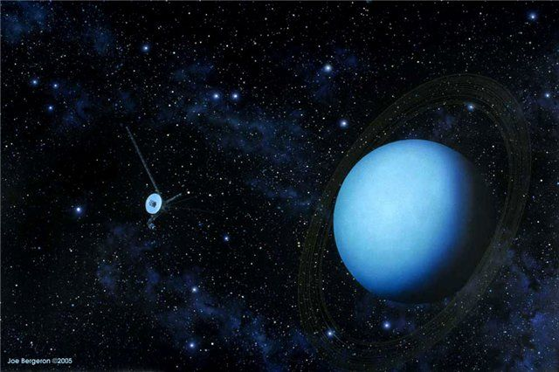
Планета
Уран

Slide 2
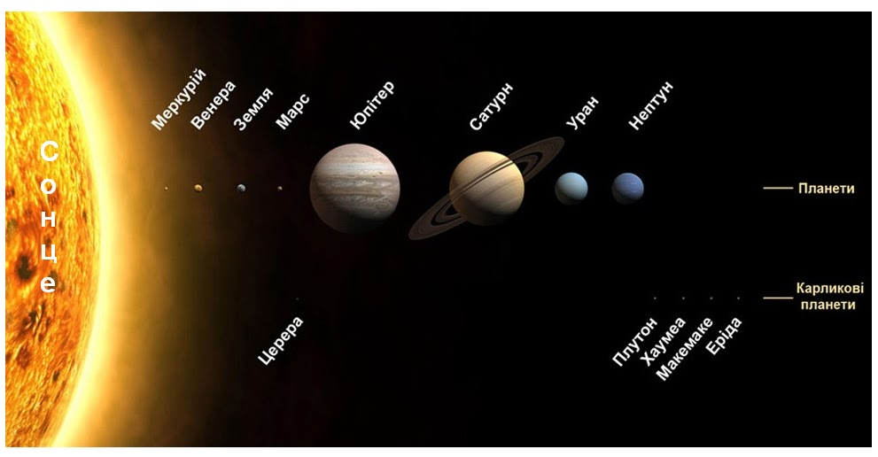
Уран — сьома від сонця велика планета Сонячної системи, належить до планет-гігантів. Третя за діаметром та четверта за масою планета Сонячної системи. Була відкрита у 1781 році англійським астрономом
Вільямом Гершелем. Планета названа ім'ям античного божества Урана, уособлення неба та піднебесного простору.

Slide 3
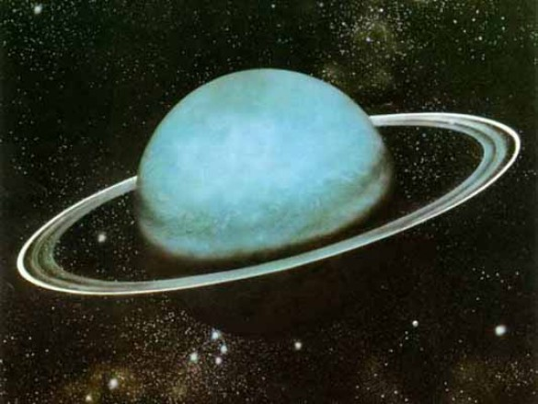
Атмосфера містить:
84% молекулярного водню
14% гелію
2% метану
температура в центрі Урана — близько 10 000 °C, тиск
7-8 млн атмосфер. На межі ядра тиск приблизно на два порядки нижчий.

Slide 4
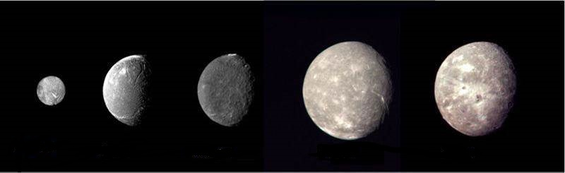
Супутники Урана можна поділити на три групи: тринадцять внутрішніх, п'ять великих, дев'ять нерегулярних супутників.
Орбіти більшості з них майже збігаються з площиною екватора планети.

Slide 5
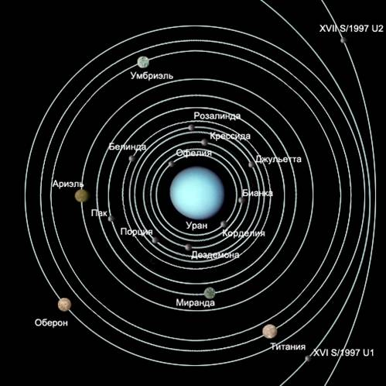

Slide 6
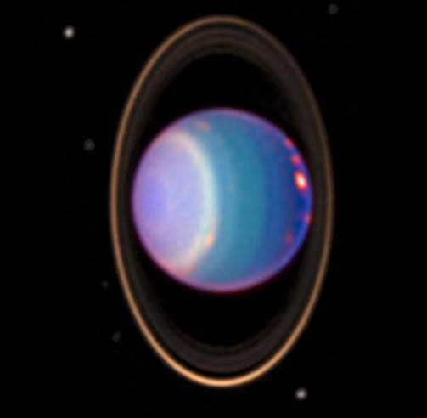
Вісь обертання Урану майже паралельна площині орбіти.

Slide 7
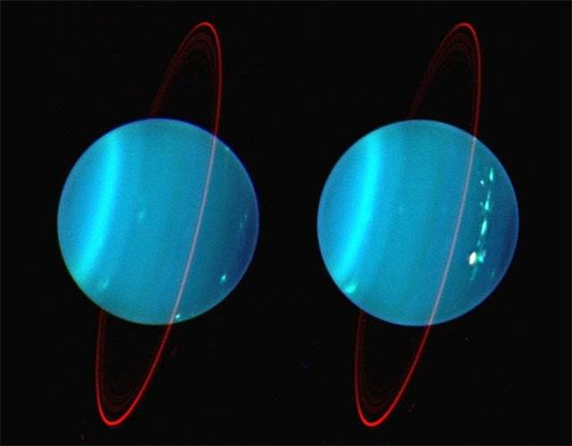
Один оборот навколо Сонця робить за 84,01 земного року.

Slide 8
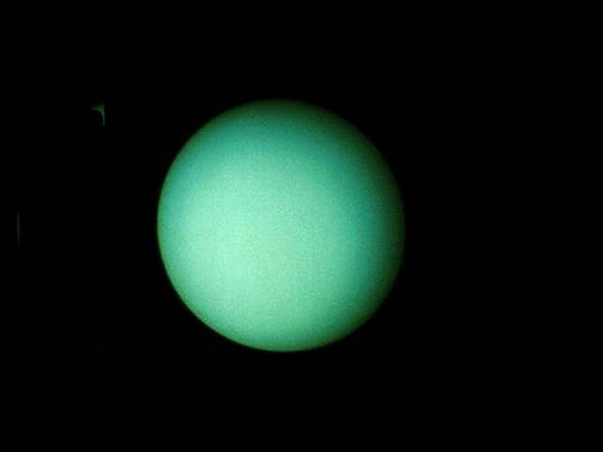
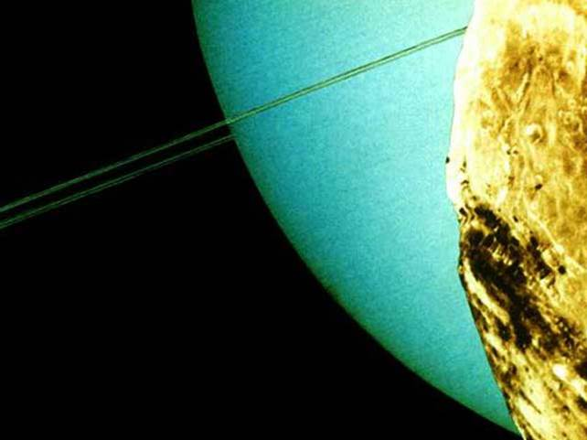

Slide 9
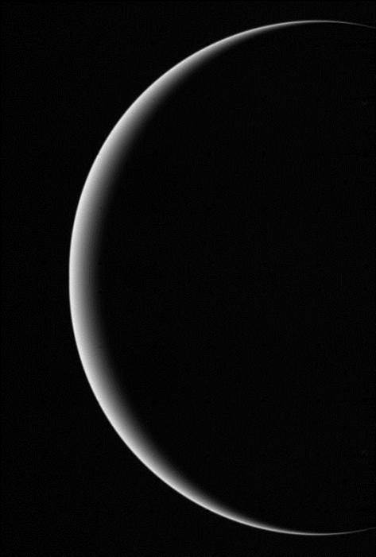
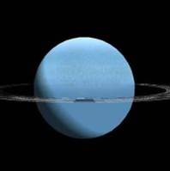

Slide 10
Уран належить до числа планет-гігантів: його екваторіальний радіус -25600 км майже в чотири рази більший, а маса 8,7·1025 кг — у 14,6 разів більша, ніж у Землі. Середня густина Урана (1,26 г/см³) у 4,38 рази менша, ніж густина Землі.

